Slide 1

Leben und Studieren in Freiburg:
Tipps für internationale Studierende in ungewöhnlichen Zeiten
Living and studying in Freiburg:
Tips for International Students in Unusual Times
Präsentiert von
Lisa-Marie Moosmann

Slide 2
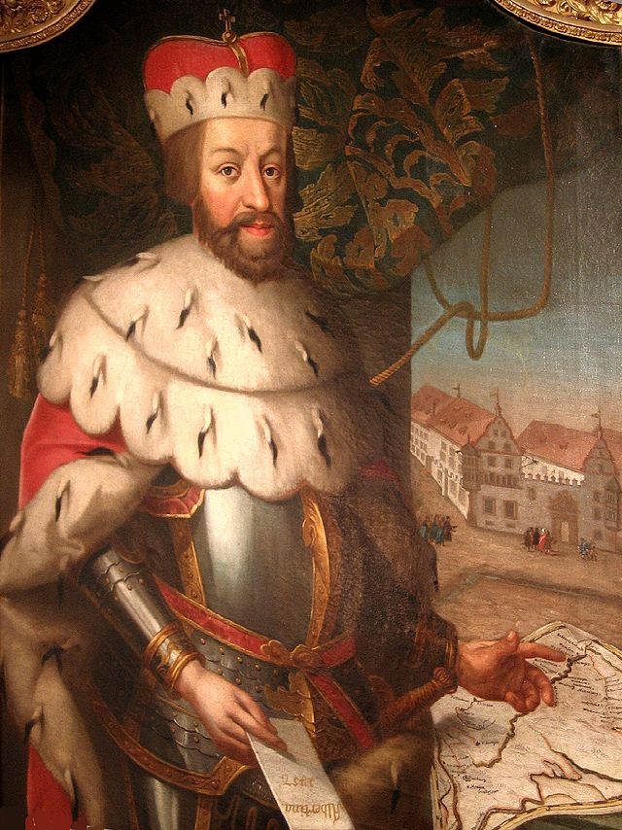
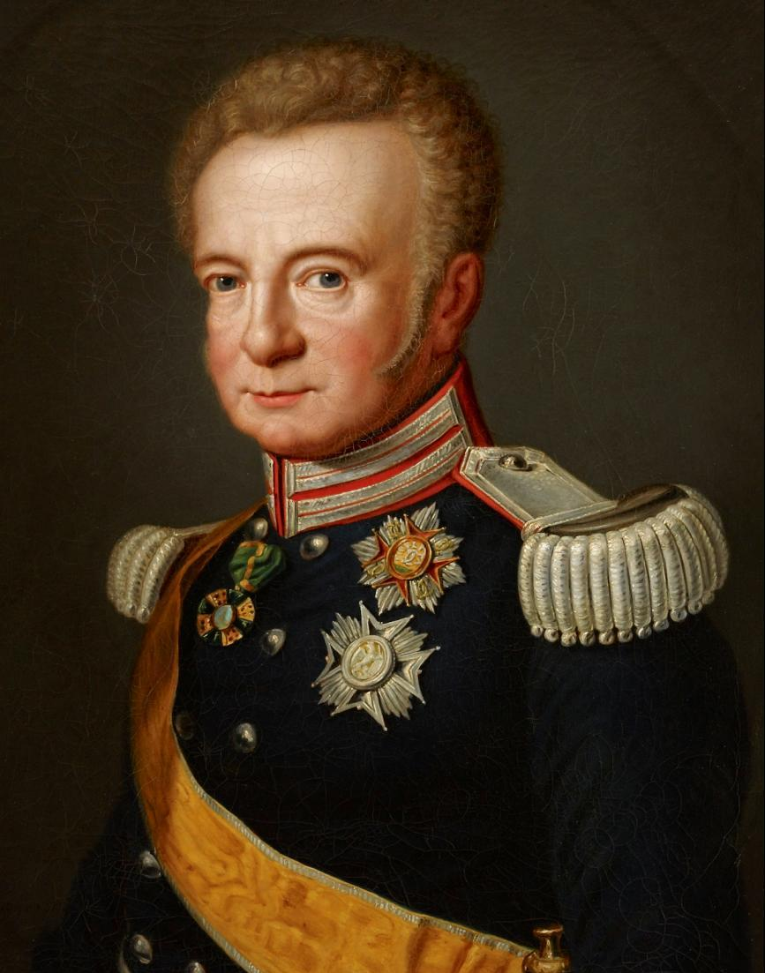
Albert-Ludwigs-Universität Freiburg
1457 – gegründet von Albrecht VI., Erzherzog von Österreich
Die ersten Fakultäten: Jura, Medizin, Theologie und Philosophie
Founded by Albrecht VI., archduke of Austria
first faculties: Law, Medicine, Theology and Philosophy
1820 –Ludwig I. von Baden sicherte die Existenz der Universität
Ludwig I. of Baden secured the future of the University –
annual contributions

Slide 3
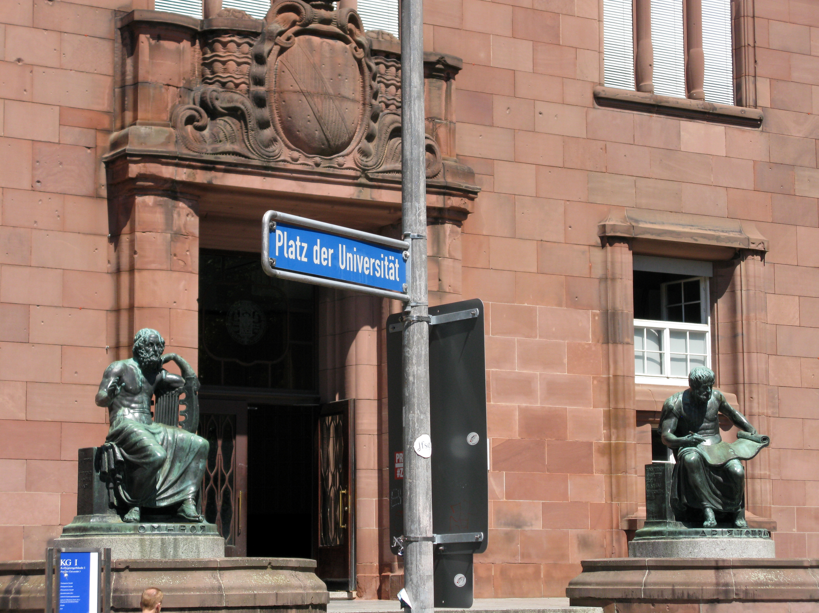

Albert-Ludwigs-Universität Freiburg
1900 – als erste Universität in Deutschland lässt Freiburg Frauen zum Studium zu / first university in Germany which accepted women
Von 1457 bis 2021 = 564 Jahre
Joergens.mi/Wikipedia

Slide 4
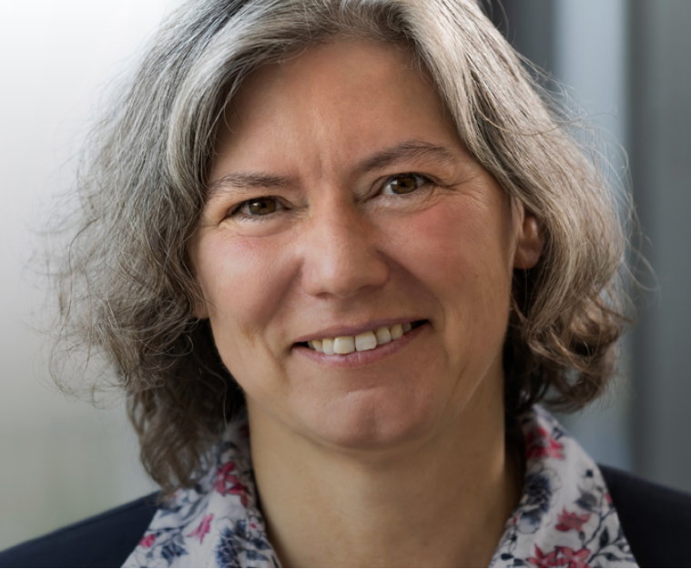
Albert-Ludwigs-Universität Freiburg
Rektorin / Rector:
Prof. Dr. Kerstin Krieglstein
24.391 Studierende / students
4.385 Internationale Studierenden / international students
11 Fakultäten / faculties
> 4600 Dozenten und Dozentinnen / More than 4600 teachers
Notes:
.

Slide 5
Wer hilft euch weiter?
Who can help you?
International Admissions and Services (IAS)
Adresse / address: Sedanstraße 6, 1.OG/1st floor
E-Mail / email: international@service.uni-freiburg.de
Webseite / website: www.ias.uni-freiburg.de
Sprechzeiten / office hours:
Montag – Donnerstag: 9.00 – 12.00 Uhr
Monday – Thursday: 9 – 12 a.m.
Dienstag und Donnerstag: 14.00 – 16.00 Uhr
Tuesday and Thursday: 2 – 4 p.m.

Slide 6
Wer hilft euch weiter?
Who can help you?
ERASMUS Beauftragter / ERASMUS Coordinator
Ulrich Eckelt
Adresse / address: Sedanstraße 6, 2. OG, Raum 02024 / 2nd floor, room 02024
Tel./ phone number: (0761)203-4269
E-Mail / email: ulrich.eckelt@zv.uni-freiburg.de
Sprechzeiten / office hours:
Montag, Dienstag, Donnerstag 09.00 – 12.00 Uhr
  Monday, Tuesday, Thursday 9 – 12 a.m.
Dienstag und Donnerstag 14.00 – 16.00Uhr
  Tuesday and Thursday 2 – 4 p.m.

Slide 7
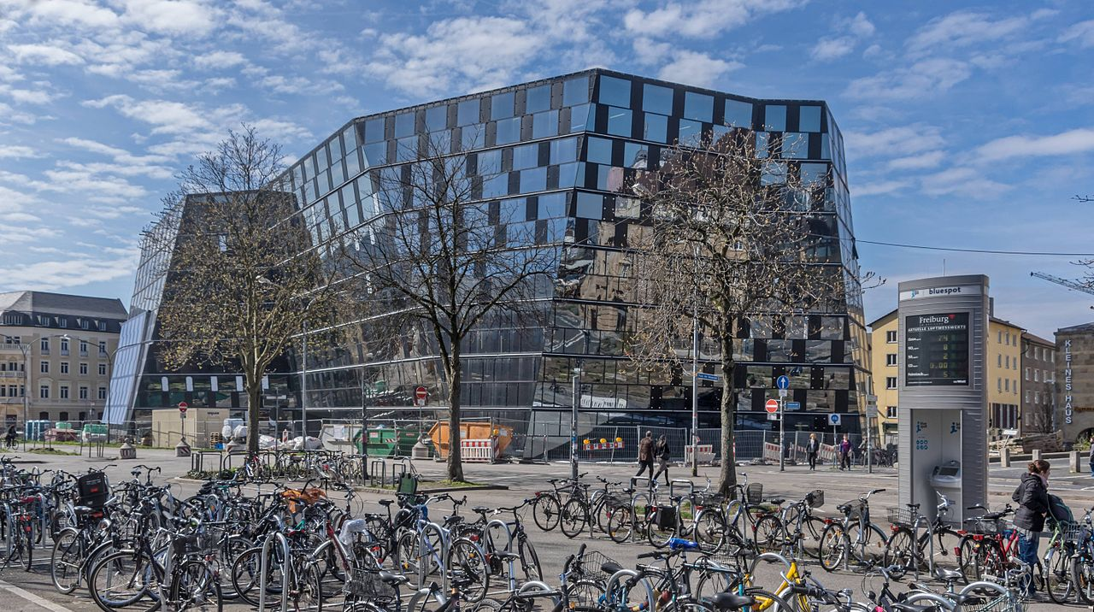
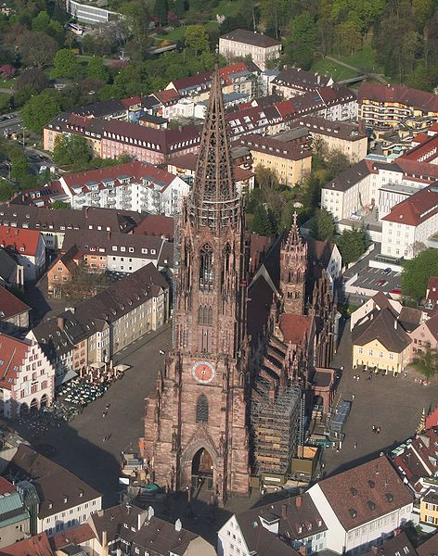
Bibliotheken / Libraries
Universitätsbibliothek / University Libraries (UB)
UB / university library: OPEN: 8:00 – 24:00,
Anmeldung über HISinOne / registration
www.ub.uni-freiburg.de
Fachbibliotheken / Specialized libraries
https://www.ub.uni-freiburg.de/en/locations/campus-libraries/
Computer Pools / Computer labs
https://www.rz.uni-freiburg.de/services/pc/pcpools?set_language=de
Stadtbibliothek / public library
Münsterplatz 17
http://www.freiburg.de/pb/,Lde/266131.html

Slide 8
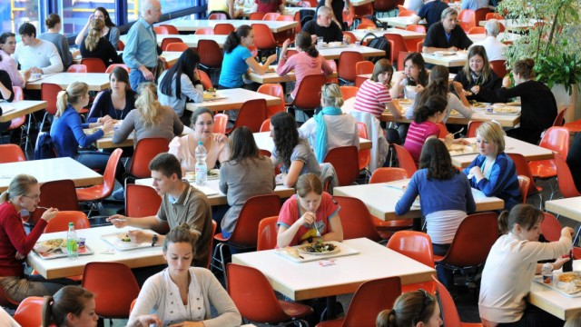
Mensen
Cafeteria
Mensa Rempartstr., Mensa Institutsviertel, Mensa Flugplatz, Mensa Pädagogische Hochschule, MusiKantine
Achtung: Unikarte oder Mensakarte nicht vergessen!
Attention: Take your student ID or Mensa Card with you!
Zwischen 1,80€ und 3,30€
Between 1,80€ to 3,30€
Mensa Rempartstr. und Mensa
Institutsviertel bieten Essen zum
Mitnehmen / Take-Away
Mo. – Fr.: 11:30 – 14:00 Uhr

Slide 9
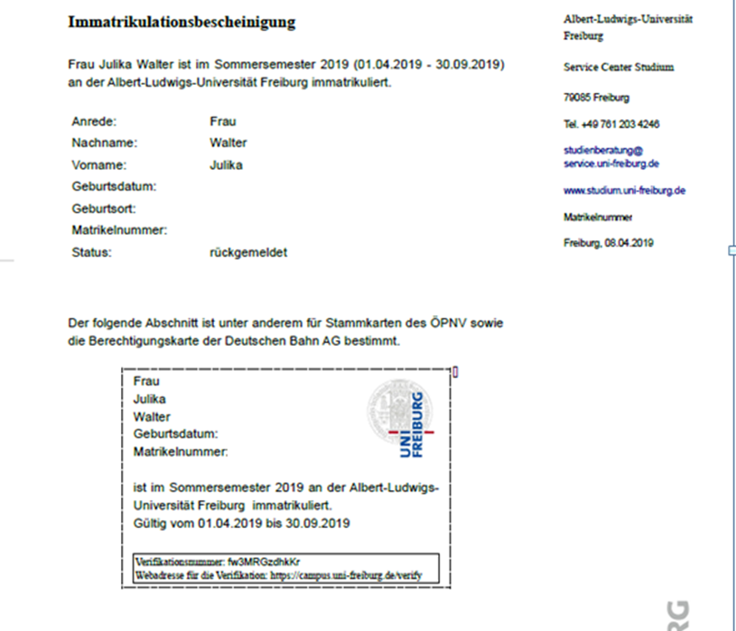
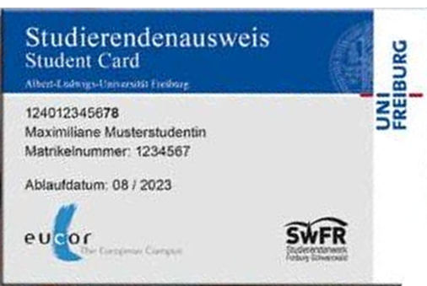

Fahren mit der Uni-Karte
Travel with Student ID
Freie Fahrt täglich ab 19.00 Uhr bis 03.00 Uhr
Travel for free everyday from 7 pm to 3 am
mit den Bussen und Bahnen des RVF
valid in the public transport of the RVF
www.vag-freiburg.de

Slide 10

Fahren mit dem Semesterticket
Travel with Semesterticket
Ein ganzes Semester mobil für 94€
Public transportation for the whole semester for only 94 €
Wintersemester: 1. Oktober bis 31. März
  Winter Term: Oktober 1st - March 31st
Sommersemester: 1. April bis 30. September
  Summer Term: April 1st - September 30th
www.vag-freiburg.de

Slide 11
SemesterTicket
Wie weit könnt Ihr fahren ?
How far can you travel?

Slide 12
Fakten zur aktuellen Corona-Lage / facts about the current situation
Kontake / contacts:
<35: max. 10 Personen aus nicht mehr als 3 Haushalten /
meetings with up to 10 people from no more than 3 households
>35: max. 5 Personen aus nicht mehr als 2 Haushalten /
meetings with up to 5 people from no more than 2 households
Einzelhandel / stores:
<50: darf unter Berücksichtigung der Hygieneauflagen öffnen /
open under sanitary requirements
>50: darf nur noch Click&Collect (KEIN Click&Meet) anbieten /
stores may only offer Click&Collect
Sport / sports:
<50: im Freien mit max. 10 Personen, Innen max. 5 Personen aus max. 2
Haushalten / outdoors with 10 people, indoors with 5 people from 2 households
>50: Innen und Außen max 5 Personen aus nicht mehr als 2 Haushalten /
indoor and outdoor maximum 5 people from 2 households
Mehr Informationen unter / For more information: https://www.freiburg.de/pb/1615769.html
Inzidenz: 53,2
Incidence
Stand 08.04.21

Slide 13
Informiert bleiben / Staying on top of relevant information
1. Aktuelle Informationen der Uni Freiburg / Up-to-date information from the university: https://uni-freiburg.de/university/topics-in-focus/corona/
2. Häufig gestellte Fragen zum Studium / FAQs concerning your studies:
https://uni-freiburg.de/university/topics-in-focus/corona/studies-and-teaching/
3. Mehrsprachige Informationen deutscher Ministerien / multilingual information from several federal ministries:
https://www.integrationsbeauftragte.de/ib-de/staatsministerin/corona
4. Handbook Germany bietet Infos zum Gesundheit, Leben und Arbeit / provides information concerning health, work, public life: https://handbookgermany.de/en.html
Please be aware of FAKE NEWS!
www.psychologytoday.com/us/blog/about-thinking/201907/how-keep-fake-news-out-your-head

Slide 14
Erfolgreich weiter studieren /
Staying on top of your studies
Digital Studieren – Support für Studierende / Digital Learning – support for
students, https://ilias.uni-freiburg.de/goto.php?target=crs_1546286
UB Online-Angebote / online services of the library: https://www.ub.uni-freiburg.de/en/research/digital-library/additional-resources-corona/
Service Learning Programm / Service Learning Program: https://www.zfs.uni-freiburg.de/de/service-learning/service-learning
Online-Selbstlernmöglichkeiten / online self-learning: https://kosmic.uni-freiburg.de/goto.php?target=cat_69&lang=en
Selbststudium in Pandemie-Zeiten / Self-study materials for students: Lernstrategien, Zeitmanagement, Umgang mit Prokrastination / Self-directed learning, time management, tips for dealing with procrastination: https://ilias.uni-freiburg.de/goto.php?target=crs_1765129&client_id=unifreiburg
Deutschkenntnisse verbessern / Improve your German: http://refugeeswelcomemap.de/infoportal/deutsch-lernen/angebote-im-internet/

Slide 15

Wo kann ich Freunde finden?
Where can I make friends?
Internationaler Club des SWFR /
SWFR international club:
https://www.facebook.com/internationalclub.freiburg, https://www.swfr.de/en/international/the-international-club/
Erasmus Student Network:
https://freiburg.esn-germany.de/about-us
Hochschulgruppen / student initiatives:
http://hochschulgruppen-freiburg.me/
Aktivitäten außerhalb der Uni / local activities beyond university: https://www.uwcrobertboschcollege.de/en/get-involved/ , https://www.internations.org/freiburg-expat

Slide 16


Wo kann ich Freunde finden?
Where can I make friends?

Slide 17

Wo kann ich Freunde finden?
Where can I make friends?
Buddy Program:
https://www.swfr.de/en/international/the-international-club/buddy/
Tandem Partner:
https://www.sli.uni-freiburg.de/selflearning/tandem/tandemfront?set_language=en, https://www.tandem.net/partner/language-exchange-freiburg
Interkulturelles Mentoring /
Intercultural mentoring program:
https://www.mentoring.uni-freiburg.de
/intercultural

Slide 18

Gesund bleiben / Stay healthy
(Mental und körperlich / mentally and physically)
Suche nach Hausarzt / Finding a local physician (communication in language
other than German): https://www.swfr.de/en/social-services/international-students/
In case you are experiencing COVID19 symptoms,
STAY HOME and PROTECT OTHERS!
Tipps in Zeiten von Corona / tips in times of Corona virus:
- Fester Zeitplan / regular schedule
Spaziergänge oder Radtouren / go for walks or bike rides
Umgang mit Isolation und Quarantäne / How to deal with isolation and quarantine: https://www.boep.or.at/download/5e7b4e123c15c8575f000011/20200325_COVID-19_Infosheet_English.pdf
Wie fühle ich mich besser? / How to feel better: https://www.coursera.org/learn/the-science-of-well-being
Mach das Beste daraus / Make the best out of it: e.g. engage in local community:
https://www.freiburg.de/pb/1534704.html
Körperliche Distanz ≠ soziale Isolation / Physical distance ≠ social isolation

Slide 19
Noch mehr Tipps / Some more tips
Soziale Interaktion / social interaction: Jeden Tag: Frage eine Person, wie es ihm geht und erzähle wie es dir geht / Every day: Ask at least one person how they are doing and share how you are doing
Jeder muss essen / Everyone has to eat: Gemeinsames Abendessen über Online-Meetings / Regular dinner together via online-meetings
Bleib fit / Stay fit: Online-Workouts zusammen machen über Lautsprecher/ Practicing online-exercises while talking over speaker-phone
Zeit zum Entspannen / Time to relax: Gleiche Serien/Filme schauen und nebenher telefonieren / Watching same series/movies while talking on the phone
Alte Zeiten aufleben lassen / Good old times: Schreibe mal wieder einen Brief / Write a letter to someone you care about

Slide 20
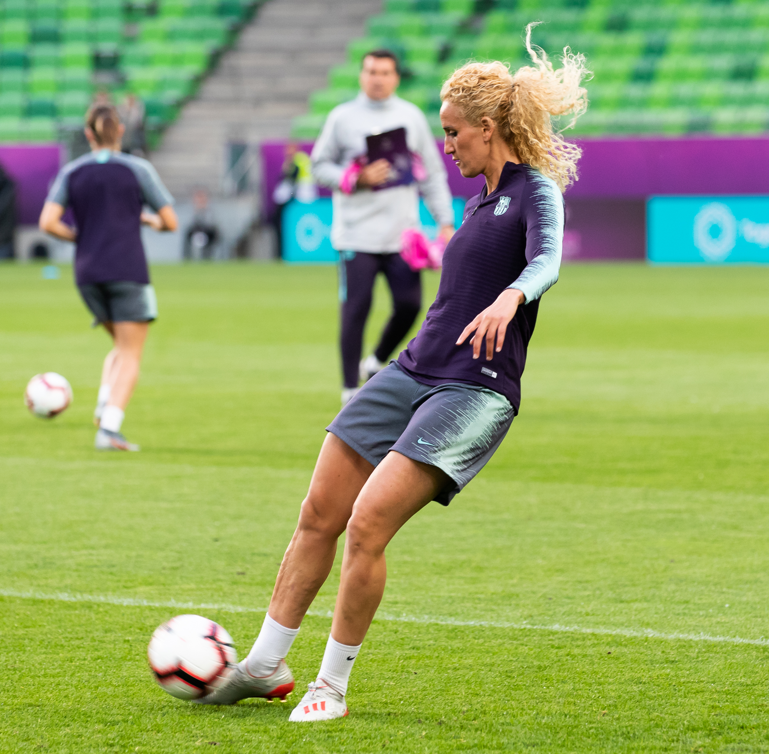
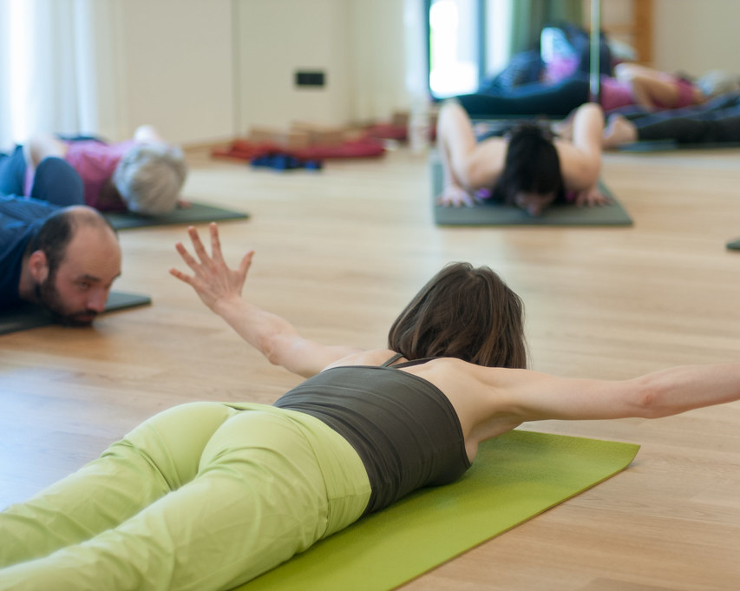
Sport
Hochschulsportprogramm / university sport program
  www.hochschulsport.uni-freiburg.de
Anmeldung / Registration: ab dem 08.04.2021
Schnell ausgebucht / Fully booked very fast!
Schwimmen / Swimming
8 Hallenbäder mit Sauna/ Indoor swimming pool with sauna
Thermalbäder / Thermal baths
200 Sportvereine /sports clubs
  http://www.freiburg.de/Freiburger_Sportvereine.pdf
  Das Angebot und die Öffnungszeiten hängen von der 7-Tage
  Inzidenz ab / The specific options and opening hours are
  determined by the 7 days incidence.

Slide 21
Suche nach professioneller Hilfe / Looking for professional support
Solltest du oder deine KommilitonInnen professionelle Hilfe brauchen, gibt es hier ein paar Anlaufstellen / If you are or a fellow student is in need for professional support, here are some places to turn to:
https://www.swfr.de/en/social-services/psychological-counselling/
https://www.b2-freiburg.de/
https://ifightdepression.com/en/
https://efl-fr.de/html/content/welcome879.html
https://www.uniklinik-freiburg.de/psych/verhaltensempfehlungen-corona-krise.html
http://www.telefonseelsorge-freiburg.de/cms/
https://www.beratungsstelle-freiburg.de/html/startseite.html

Slide 22
Finanzielles / Financial concerns
Überblick des SWFR über finanzielle Unterstützung / Overview of financial support options provided by the SWFR: https://www.swfr.de/en/money/corona-emergency-aid/
Zentrale Studienberatung bietet Stipendienberatung / Central Academic Advising (Student Service Center) provides consultation on scholarships: Here you can make an appointment http://www.studium.uni-freiburg.de/de/beratung/terminvereinbarung
Du suchst einen Job? / You are looking for a job? Jobvermittlung / Job-placement-service of th SWFR:
https://www.swfr.de/en/money/studijob/job-placement-service/
Deutsches Studentenwerk bietet Informationen zu Finanzierungsoptionen / provides information on financing options: http://www.internationale-studierende.de/en/home/
There is a student emergency fund: http://www.pr.uni-freiburg.de/pm-en/press-releases-2020/launch-of-the-201cstudiennothilfe201d-student-emergency-fund?set_language=en

Slide 23
Zukunftsplanung /
Planning for the future
Job-Teaser Career Center:
https://www.studium.uni-freiburg.de/en/counseling/career/jobteaser?set_language=en
Informationen zum Bewerben und Arbeiten in Deutschland / advice on working in germany:
https://www.make-it-in-germany.com/en/jobs/applying-for-a-job/application/
Promotion / Obtaining a PhD (advising from International Graduate Academy):
https://www.frs.uni-freiburg.de/en/iga-en?set_language=en
Kostenlose Online-Kurse / Free online courses (preparing you fot success in your workplace):
https://www.edx.org/course/unlocking-your-employability
https://www.edx.org/course/attending-a-networking-event
https://www.coursera.org/learn/europe
https://www.edx.org/course/launching-new-ventures

Slide 24
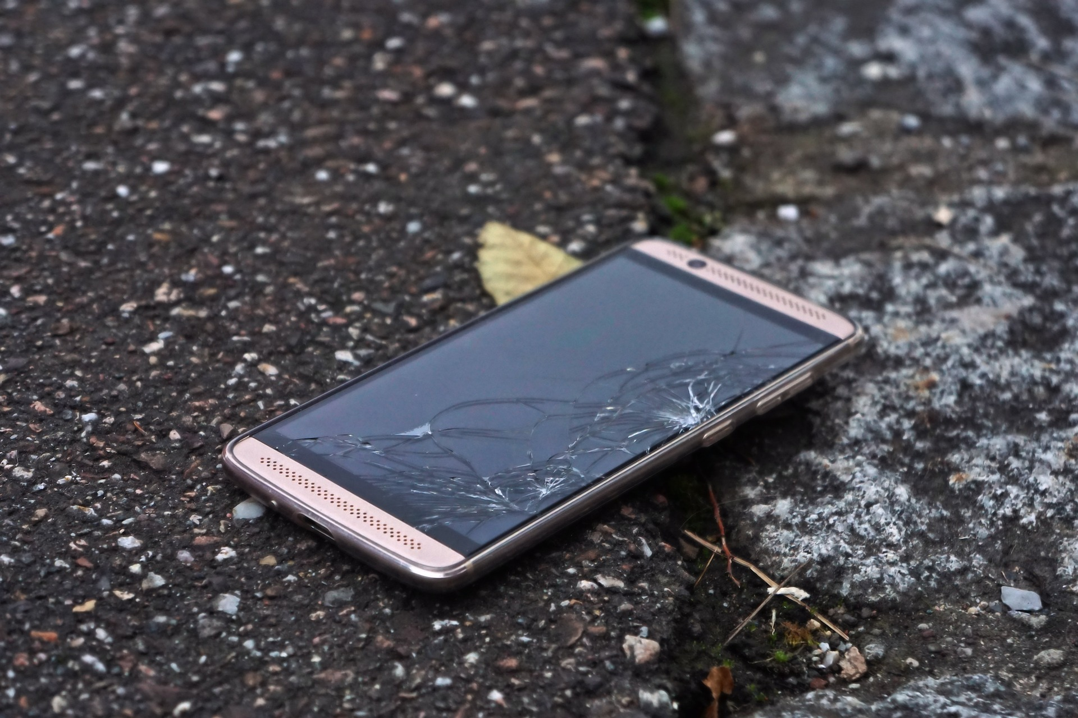
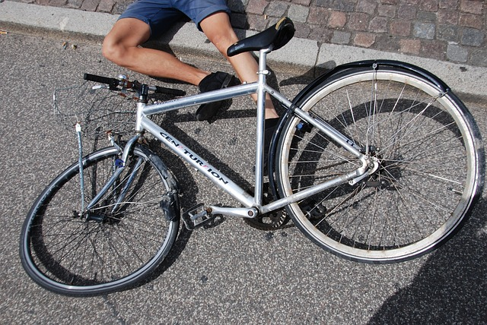
Haftpflichtversicherung
Indemnity Insurance
Die Haftplichtversicherung übernimmt Kosten von Sach- und Personenschäden, die du verursachst /
Coverage of the costs of damage to others
Beitrag: ca. 50 € im Jahr
fee: about 50 € per year
Mehr Information / more information: global-incoming@io.uni-freiburg.de
Haftpflichtversicherung über Studierendenwerk

Slide 25
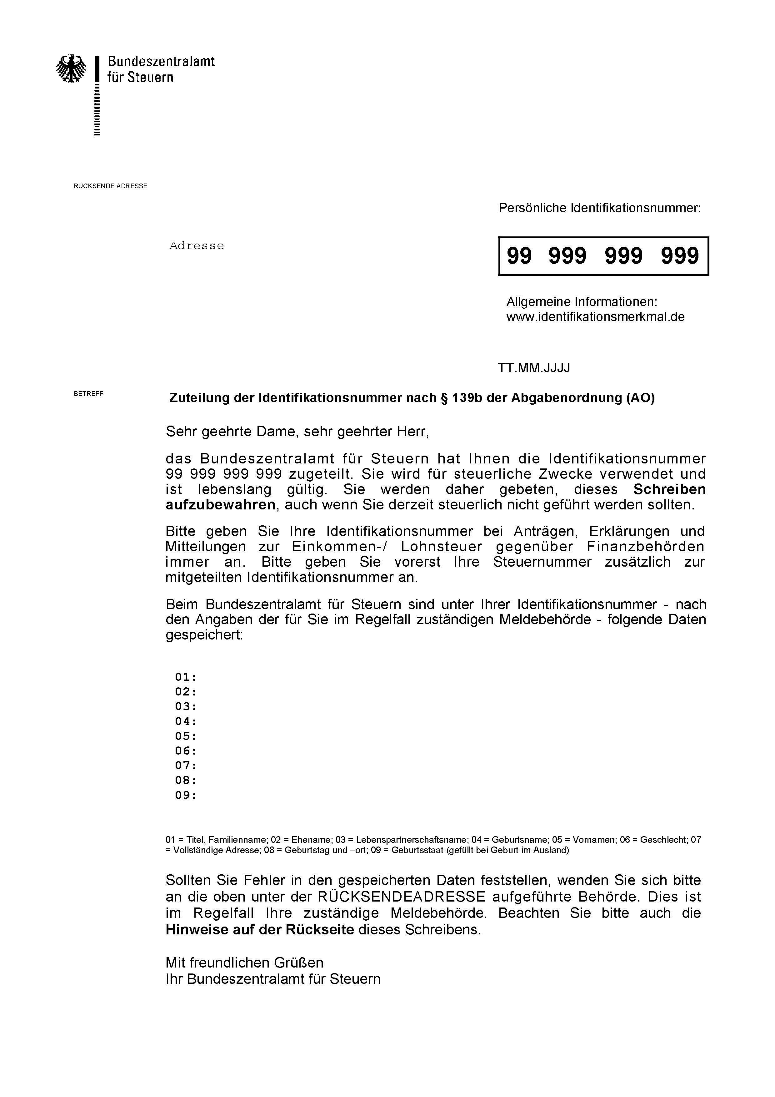
Steuerliche Identifikationsnummer (IdNr)
Tax Identification Number
Bitte sicher aufbewahren! / Please keep it safe
Weitere Informationen /
More information:
http://www.bzst.de

Slide 26
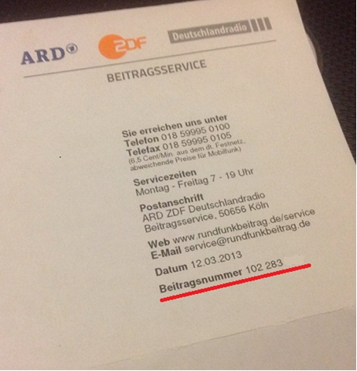
Rundfunkbeitrag
Public Broadcasting License Fee
Der Rundfunkbeitrag /
Public Broadcasting License:
17,50 € / Monat / Wohnung
  17.50 € / month / appartment
Mehr Informationen / More information: www.rundfunkbeitrag.de
  Bürgerinnen und Bürger → Mehr →
  Infomaterialien (Informationen in Deutsch
  und auch in Englisch, Russisch, Spanisch,
  Französisch, Türkisch und Arabisch)
  (Information in German, English, Russian, Spanish, French, Turkish and Arabic)

Slide 27
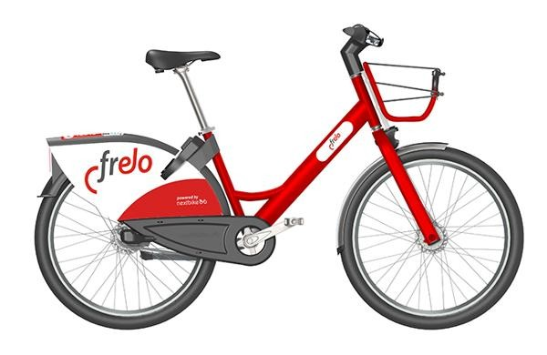
Transport- und Reisemöglichkeiten
Transport and Travelling
Fahrrad & Auto/ bike & car
Second Hand: www.zypresse.com, www.schnapp.de, https://www.ebay-kleinanzeigen.de
Fahrradverleih / Bike rental: https://www.frelo-freiburg.de/de
Fahrrad-Abo / Bike lease: https://swapfiets.de/
Werkstatt und Verleih / Workshop and rental : https://www.stura.uni-freiburg.de/service/verleih; https://de-de.facebook.com/fwstusie/
Autoverleih / Car rental: https://www.gruene-flotte-carsharing.de/
Fernbus & Mitfahrgelegenheit/ coach & carpooling
www.flixbus.de (coach)
www.blablacar.de (carpooling)
Zug/ train
www.db.de

Slide 28




Telefonieren und Surfen?
Phonecalls and Internet?
Seit 2017 Identitätsüberprüfung für Aktivierung der SIM-Karte
Since 2017 proof of identity for the activation of the SIM card
Bitte sucht euch einen Anbieter mit Shop in Freiburg, um es dort zu erledigen!
Please look for a provider with a shop in Freiburg and settle it there!

Slide 29
Letzte Tipps last tips
Wo lässt sich chillen ? Where to chill?
Stadtgarten / Dreisam / Schönberg / Seepark / Botanischer Garten
Wohin mit der Familie? Where to go with your family?
Colmar, Straßburg (France), Basel (Switzerland), Kaiserstuhl, Feldberg im Schwarzwald, Europa Park
More info http://www.freiburg.de/pb/,Len/226394.html
Nach meinen verlorenen Sachen suchen? Where to find lost things?
Fundbüro Freiburg/ office of lost and found Freiburg
317 Tipps für dein Studium in Freiburg/ 317 tips for your studies in Freiburg: http://img.fudder.de/dokumente/studenten-fudder/2016_WiSe.pdf

Slide 30
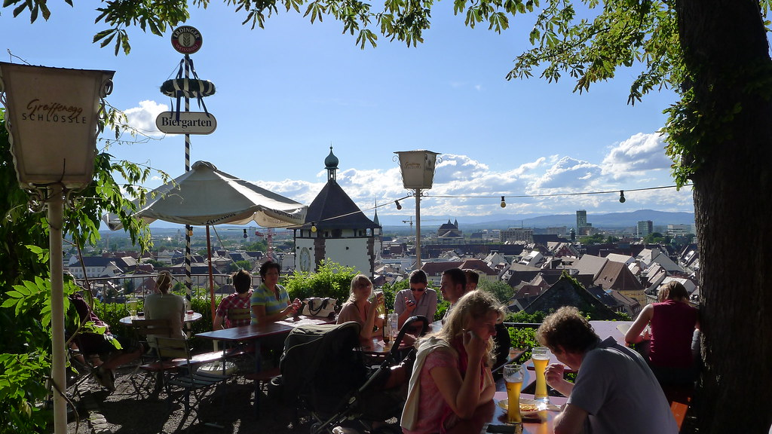
Willkommen in Freiburg!
Welcome to Freiburg!
Eine schöne Zeit in Freiburg!
Have a good time in Freiburg!

